Slide 1




Handleiding Ondersteuning Onderzoekers
Door de zone Veilig en betrouwbaar benutten van studiedata
28-10-2020, v2020.05
Notes:
In de notities vind je extra uitleg over de manier waarop je dit codeboek kunt gebruiken.
1

Slide 2
1. Leeswijzer en Inhoudsopgave
Inhoudsopgave
1. Databronnen en totstandkoming van de dataset | 3
2. Samenstelling van de dataset | 4
I. Soorten data | 4
II. Selectie | 5
III. Besluiten | 6
IV. Variabele namen | 7
V. Studentnummers | 8
3. Bestandsformaten | 9
4. Citatie van de dataset | 10
5. Categorieën | 11
Bijlagen
Versiegeschiedenis | 15
Voorwaarden voor gebruik van deze publicatie | 16
Leeswijzer
Dit codeboek is het basisdocument dat een onderzoeker kan raadplegen voor extra informatie bij het gebruik van de [jouw instelling] analytics data. Dit codeboek geeft een overzicht van de dataextractie en -integratie, zodat deze data ook voor onderzoekers buiten het data-analytics team gebruikt kan worden.
Dit document valt onder de Creative Commons licentie en is gemaakt op basis van het codeboek ontwikkeld door de Vrije Universiteit.
Colofon
Notes:
Leeswijzer:
- Vul deze eventueel aan met informatie die specifiek geldt voor de data-analytics in jouw onderwijsinstelling.
Colofon:
Noteer het aanspreekpunt binnen de organisatie als het gaat om gebruik van de data.
Inhoud:
- Corrigeer de paginanummers wanneer het gehele document is aangepast op jouw onderwijsinstelling.

Slide 3
1. Databronnen en tot totstandkoming van de dataset
Wij maken gebruik van databronnen van de volgende instanties.
CBS | Het Centraal bureau voor de Statistiek publiceert openbare datasets die worden gebruikt voor data-analyses.
DUO | Dienst Uitvoering Onderwijs biedt online datasets aan.
IO | Het International Office van de universiteit/hogeschool levert data over de internationale studenten die via het IO zijn aangemeld.
ETC. | Toelichting op instantie en welke data zij het analytics team leveren.
Notes:
Noteer op deze pagina (en eventueel een tweede ter vervolg) welke databronnen momenteel gebruikt worden. Dit kunnen zowel externe als interne bronnen zijn. Noteer per bron een korte toelichting om wat voor data het gaat.

Slide 4




2. Samenstelling van de dataset Soorten data
Als basis voor verschillende soorten analyses, beleidsontwikkeling en wetenschappelijk onderzoek zijn de volgende soorten data verzameld:
Geslacht
Leeftijd op 1 oktober
Etc.
Geografische spreiding (GIS)
Kwaliteit scholen
Etc.
Demografie
Instroom
Vooropleiding & aansluiting
Studiesucces & tevredenheid
Profielkeuze
Vooropleiding en onderwijsinstelling
Etc.
Eindexamencijfers
Uitslagen taaltoets
Etc.
Bijzondere persoonsgegevens
Opgenomen in de dataset voor wetenschappelijk onderzoek, maar niet gebruikt in analyses binnen het project. Het gebruiken van deze gegevens is alleen toegestaan met toestemming van de student.
Eerste generatie & etniciteit, geboorteland
Functiebeperking & Voorzieningen
Notes:
De data die gebruikt worden voor analyses zijn in te delen in vier categorieën, demografie, instroom, vooropleiding & profiel en studiesucces & tevredenheid. Vul per categorie in welke gegevens er beschikbaar zijn.

Slide 5
2. Samenstelling van de dataset - Selectie
Hoe is de dataset opgebouwd? Op welke manier wordt een selectie gemaakt?
Toelichting
Notes:
Licht op deze pagina toe hoe de beschikbare dataset is opgebouwd. Welke studenten worden er in opgenomen? Welke informatie is van hen te zien? (zoals opleidingsvorm etc.)

Slide 6
2. Samenstelling van de dataset - Besluiten
Toelichting
Toelichting op welke data binnen en buiten de dataset vallen.
Notes:
Deze pagina geeft ruimte om desgewenst toelichting te geven op de samenstelling van de dataset. Zijn er bepaalde groepen studenten die niet mee zijn genomen in de dataset? Of juist wel? Licht deze speciale gevallen hier toe om duidelijk te maken waarom deze keuzes zijn gemaakt.

Slide 7
2. Samenstelling van de dataset - Variabele namen
Variabelen hebben de volgende naamconventies.
Toelichting op de opbouw van namen in de datasets
Notes:
Licht toe hoe de namen in de database zijn opgebouwd. In welke taal is de database? Hoe worden woorden van elkaar gescheiden? Zijn er kenmerken die bij elke variabele voorkomen?

Slide 8
2. Samenstelling van de dataset - Studentnummers
Voor studentnummers geldt het volgende.
Toelichting op de manier waarop studentnummers gehanteerd en eventueel versleuteld worden binnen datasets.
Notes:
Wanneer het gaat om studiedata heb je snel te maken met studentnummers. Licht op deze pagina toe of deze aan bod komen in de dataset. Vermeld ook of, en zo ja hoe, deze studentnummers versleuteld worden.

Slide 9
3. Bestandsformaten
Uiteenzetting welke bestandsformaten gehanteerd worden:
Codeboek | .pdf
Dashboard | .twb (Tableau Workbook)
Comma Separated Value | .csv
Notes:
Noteer op deze pagina een opsomming van de verschillende bestandsformaten die voorkomen.

Slide 10
4. Citatie van de Dataset
De gewenste manier van verwijzing/citatie naar een geleverde dataset is:
Voorbeeld opbouw citatie
In-text citatie:
Voorbeeld in-text citatie
Notes:
Geef op deze pagina een standaard verwijzing (zowel volledige citatie als in-text) naar de dataset zodat deze door de onderzoeker die de data gebruikt gemakkelijk kan worden overgenomen.

Slide 11
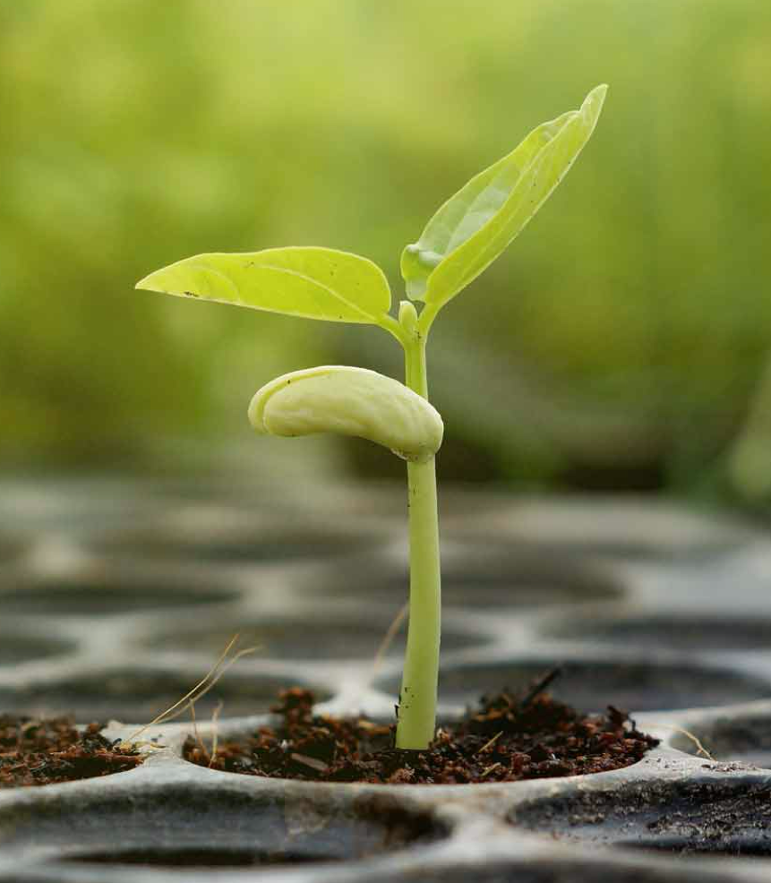

5. Categorieën
De data van [onderwijsinstelling] is onderverdeeld in [aantal] categorieën. Elke categorie bevat verschillende variabelen die bij deze categorie horen. Op de volgende pagina’s wordt elke categorie toegelicht met een beschrijving. Daarnaast wordt de populatie waarover de variabelen binnen de categorie bekend zijn gegeven. Tenslotte wordt informatie verstrekt over de databronnen en de samenstelling van de data.
Als de categorie bijzondere persoonsgegevens bevat staat dit icoon rechts bovenin de hoek.
Notes:
Deze pagina geeft informatie over het aantal beschikbare categorieën. Vul in de eerste alinea in wat voor jouw onderwijsinstelling van toepassing is. Voeg vervolgens idealiter toe vanaf welk cohort de data beschikbaar is in de dataset. Indien er categorieën tussen zitten die bijzondere persoonsgegevens bevatten, beschrijf dan hier hoe je dit onderscheid markeert. Dat kan door dit symbool maar ook via een andere weg uiteraard.

Slide 12
5. Categorieën
 | Categorie | Prefix | Toelichting
1 | Alumni | ALU_ | Alumnigegevens
2 | BSA | BSA_ | Studieadvies
3 | Etc.
4
5
6
7
8
9
10
11
12
13
14
Notes:
Hier volgt een lijst van alle categorieën. Licht kort toe welke data de categorie behelst.

Slide 13
ALU - Alumni
Beschrijving | Toelichting op de data, bijvoorbeeld wat is de herkomst van de data?
Populatie | Toelichting populatie van data, om welke studenten gaat het?
Bijzonderheden | Bijzonderheden Bijvoorbeeld beschikbare jaren aan data
Bronnen | Toelichting herkomst data, van eerdergenoemde bronnen (pagina 3)
Levering | Toelichting welke interne afdeling/externe bron de data aanlevert
Notes:
Maak vervolgens één slide per categorie waar je bovenstaande informatie geeft.

Slide 14
BSA – Bindend Studie Advies
Beschrijving | Etc.
Populatie
Bijzonderheden
Bronnen
Levering
Notes:
Zie vorige slide

Slide 15
Bijlage 1. Versiegeschiedenis
V0.1 – opzet op basis van het codeboek zoals dit intern ontwikkeld is door de Vrije Universiteit
V0.2 – doorvoeren wijzigingen in vormgeving en toevoegen notitievelden met instructies voor dit document
V0.3 – uniform maken van de lettertypen en toevoegen van Creative Commons toelichting in aparte dia’s
V0.4 – aanpassen van de gehele handleiding naar de huisstijl van het Versnellingsplan
Notes:
Houd op deze slide een versiegeschiedenis bij zoals in dit korte voorbeeld. Noteer het altijd als er een nieuwe versie is met wijzigingen.

Slide 16

Voorwaarden voor gebruik van deze publicatie (1/2)
Deze uitgave deelt de Zone Studiedata met externen onder de Creative Commons licentie: Naamsvermelding-NietCommercieel-GelijkDelen.
Dit is de vereenvoudigde (human-readable) versie van de volledige licentie en geen vervanging van de volledige licentie. Vrijwaring.
Je bent vrij om:
het werk te delen — te kopiëren, te verspreiden en door te geven via elk medium of bestandsformaat
het werk te bewerken — te remixen, te veranderen en afgeleide werken te maken
De licentiegever kan deze toestemming niet intrekken zolang aan de licentievoorwaarden voldaan wordt.
Onder de volgende voorwaarden:
Naamsvermelding — De gebruiker dient de maker van het werk te vermelden, een link naar de licentie te plaatsen en aan te geven of het werk veranderd is. Je mag dat op redelijke wijze doen, maar niet zodanig dat de indruk gewekt wordt dat de licentiegever instemt met je werk of je gebruik van het werk.
NietCommercieel — Je mag het werk niet gebruiken voor commerciële doeleinden.
GelijkDelen — Als je het werk hebt geremixt, veranderd, of op het werk hebt voortgebouwd, moet je het veranderde materiaal verspreiden onder dezelfde licentie als het originele werk.
Geen aanvullende restricties — Je mag geen juridische voorwaarden of technologische voorzieningen toepassen die anderen er juridisch in beperken om iets te doen wat de licentie toestaat.

Slide 17
Voorwaarden voor gebruik van deze publicatie (2/2)
(Vervolg)
Let op:
Voor elementen van het materiaal die zich in het publieke domein bevinden, en voor vormen van gebruik die worden toegestaan via een uitzondering of beperking in de Auteurswet, hoef je je niet aan de voorwaarden van de licentie te houden.
Er worden geen garanties afgegeven. Het is mogelijk dat de licentie je niet alle gebruiksvrijheden geeft die nodig zijn voor het beoogde gebruik. Bijvoorbeeld, andere rechten zoals publiciteits-, privacy- en morele rechten kunnen het gebruik van een werk beperken.
De volledige versie van de licentie op deze publicatie is van toepassing. Zie https://creativecommons.org/licenses/by-nc-sa/4.0/legalcode.nl

